Slide 1
Домашнее задание:
§ 23,
подготовить сообщение, лэпбук или презентацию об одной из перечисленных исторических личностей:
Михаиле Фёдоровиче Романове,
Алексее Михайловиче Романове, Степане Разине.

Slide 2
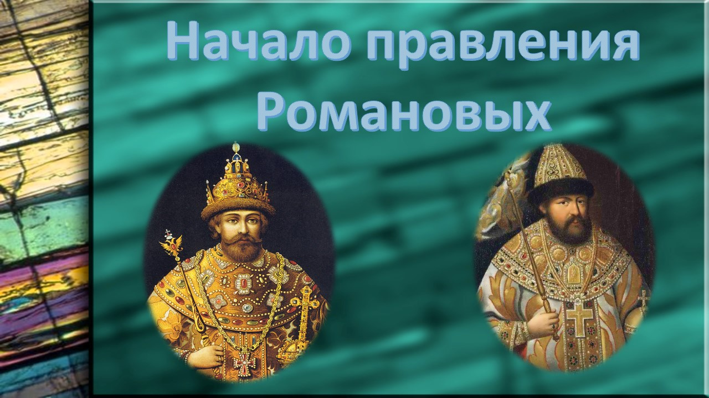

Slide 3


Повторим!
https://4exam.ru/test/9848/
https://4exam.ru/test/9849/

Slide 4


Slide 5
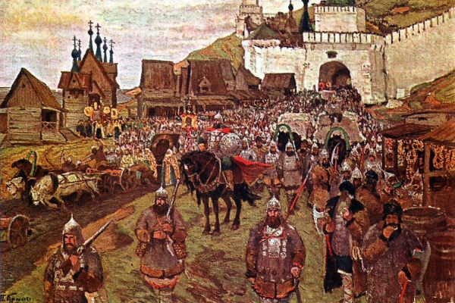
Задачи России в начале XVIIвека
Преодоление политического кризиса: избрание царя и укрепление царской власти
Укрепление экономического положения
Укрепление международного положения

Slide 6
Какие меры были предприняты для решения возникших проблем?
1 группа: укрепление царской власти;
2 группа: преодоление последствий смуты в экономике;
3 группа: укрепление международного положения;

Slide 7
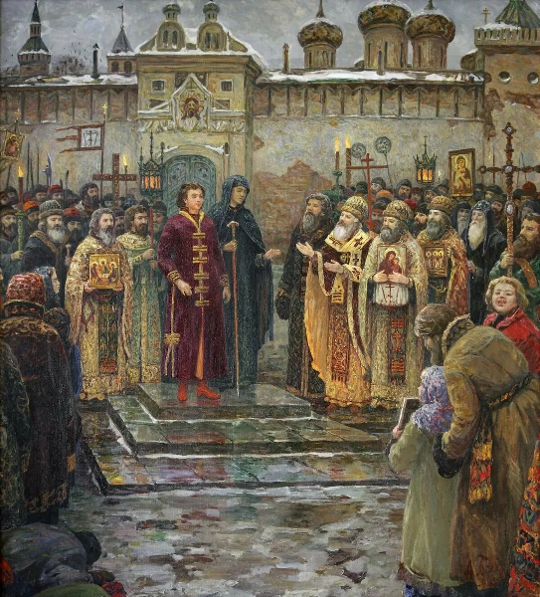
1613 г.- избрание Земским собором российским царём Михаила Фёдоровича Романова.
Возрастание роли Земского собора и Боярской думы: «царь принял условие собора вершить дела, советуясь «со всей землей»
1645 г. -престол унаследовал его 16-летний сын Алексей Михайлович.

Slide 8
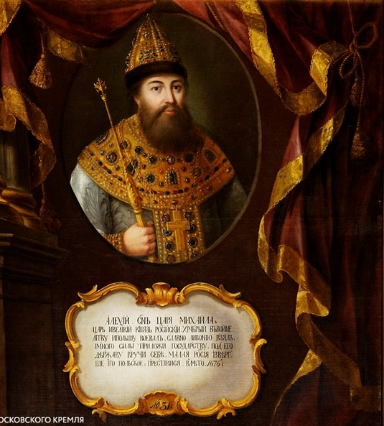
влияние Боярской думы постепенно уменьшалось;
после 1653 г. Земские соборы не созывались;
Опорой власти стали приказы и
армия (начали создаваться
полки «нового строя);
Алексей Михайлович
Алексей Михайлович укрепил самодержавную власть.

Slide 9
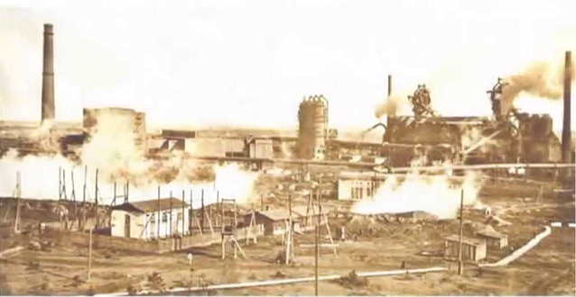
Промышленность и торговля
В городах и селах развивалось ремесло;
Появились излишки продуктов;
Развивалась внутренняя и внешняя торговля
(т.к. флота не было, то внешняя торговля находилась в руках заморских купцов, скупавших по низким ценам лес, меха, воск, деготь, пеньку и др.;
В XVII в. на смену ремесленным мастерским пришла мануфактура.
Наиболее знаменитые: металлургические заводы на Урале;
кожевенные мануфактуры в Ярославле и Нижнем Новгороде,
солеваренные — в Прикамье и Старой Руссе;

Slide 10

Особенности российской мануфактуры:
Владельцами мануфактур выступали:
государство,
иностранные и отечественные купцы,
крупные феодалы,
царский двор.
К предприятиям насильственно прикрепляли крестьян.

Slide 11
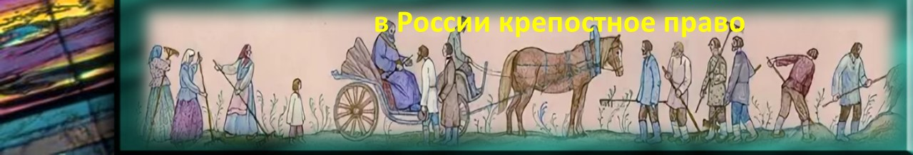
Положение крестьян
1. Чтобы заручиться поддержкой дворян в XVII в. в качестве вознаграждения царь передавал дворянам государственные земли с крестьянами.
2. 1649 г. Земский собор принял Соборное уложение:
Юрьев день отменялся,
устанавливался бессрочный сыск беглых крестьян.
крестьяне навсегда становились собственностью феодала и передавались по наследству или продавались вместе с землей.
Уложение окончательно оформило в России крепостное право

Slide 12
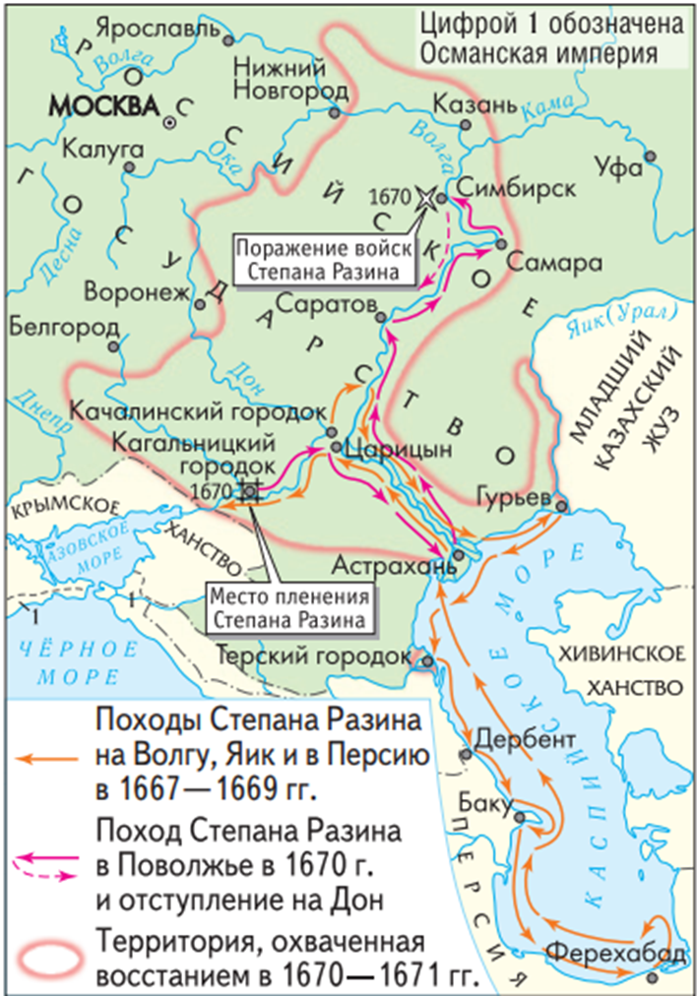
Восстание Степана Разина
1667г-1671гг.
Причины: установление крепостного права;
Ход восстания:
1667 г. с отрядом «голытьбы» совершил походы на Волгу,
Яик (теперь Урал) и в Персию (сейчас Иран).
1670 г. захватил города
Астрахань и Царицын (сейчас Волгоград).
Осенью 1670 г. Разин потерпел серьезное поражение у стен города Симбирска.
Итог восстания:
1671г.- казнь С. Разина на Болотной площади в Москве.

Slide 13
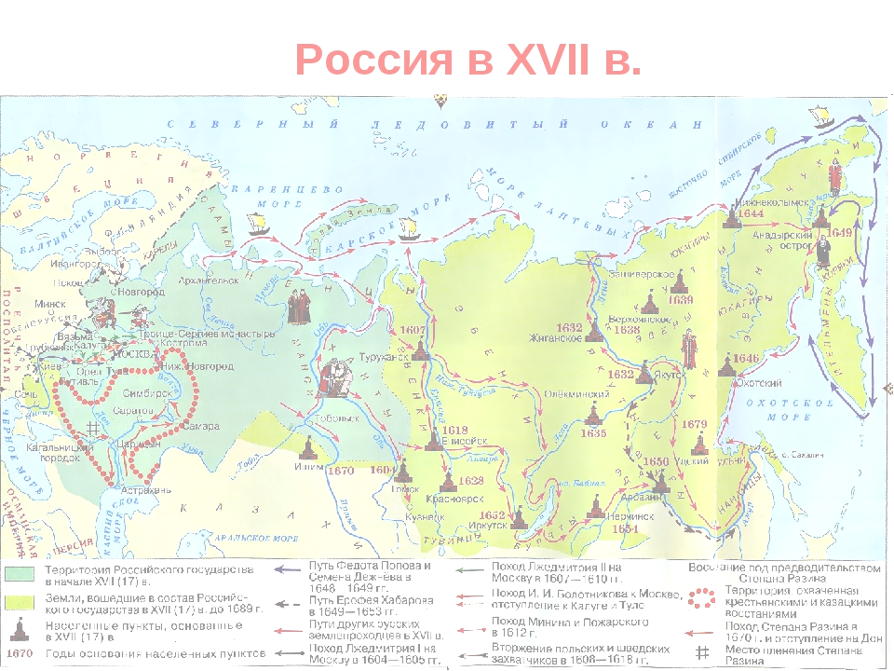
Укрепление международного положения
1611 г. захват Швецией новгородских земель;
1617г.- заключение Столбовского мира между Россией и Швецией – возврат ранее захваченных земель;
1654 г.- присоединение к России Левобережной Украины;
1654-1667г.- война России с РП: возврат ранее утраченных Смоленской и Чернигово-Северской земель;
В первой половине XVII в. началось присоединение и освоение Восточной Сибири. Русские вышли к Тихому океану. Соседом России стала крупнейшая держава Азии — Китай.

Slide 14
Результаты начала правления
новой династии:
В XVII в. при первых Романовых в России были ликвидированы отрицательные последствия Смутного времени.
Укрепилась самодержавная царская власть, продолжилось стремительное расширение
Российского государства в восточном направлении.
В то же время это столетие не случайно называют «бунташным веком».

